Slide 1
九份
組長: 資工三乙 05361183 程奕璇
組員: 餐旅三甲 05190611 莊顏景
資傳三甲 05160274 李紹銘
電通三乙 04052474 陳昱叡
資管一甲 07130611 廖偉凡
電子一乙 07370712 張嘉哲
生科一乙 07390494 謝凱仲

Slide 2
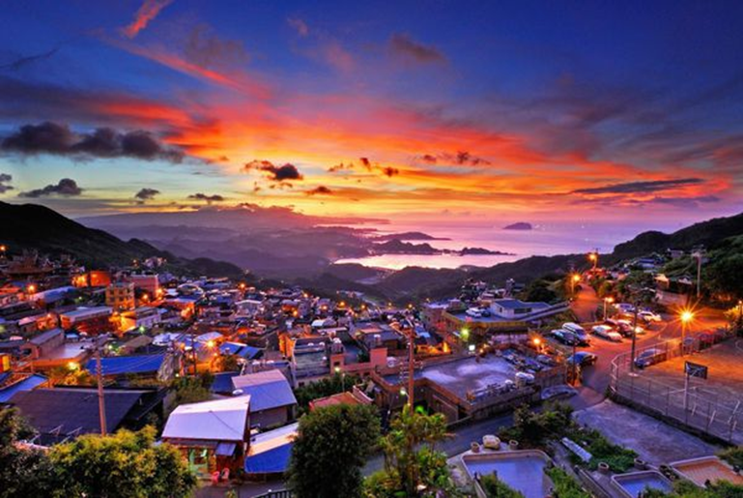
研究動機
九份是眾人皆知又相當熟悉的景點，大家也都去過不少次。
我們只知道它的前身是礦場，卻不了解他那繁華的歷史。
九份的經濟型態轉變，其經濟活動是如何由礦產轉型為觀光產業為主導。
希望讓大家更了解九份風情和相關的歷史演變。

Slide 3
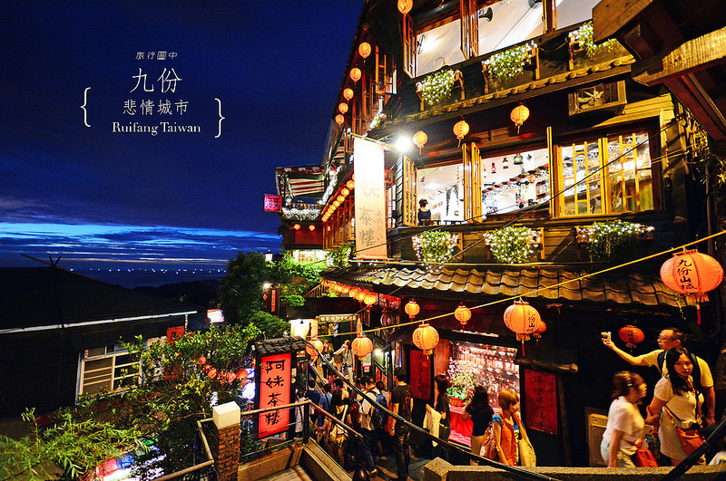
簡介
九份是昔日台灣的採金礦中心。
因國片「悲情城市」在此取景而名聲大噪。
老街區域保留著日據時代遺留下來的舊式建築。
獨特的建築風格，傍山蜿蜒的街道與階梯，吸引了海內外人士的注目。
九份老街是全台灣最熱門的觀光景點之一，全年觀光客絡繹不絕。

Slide 4
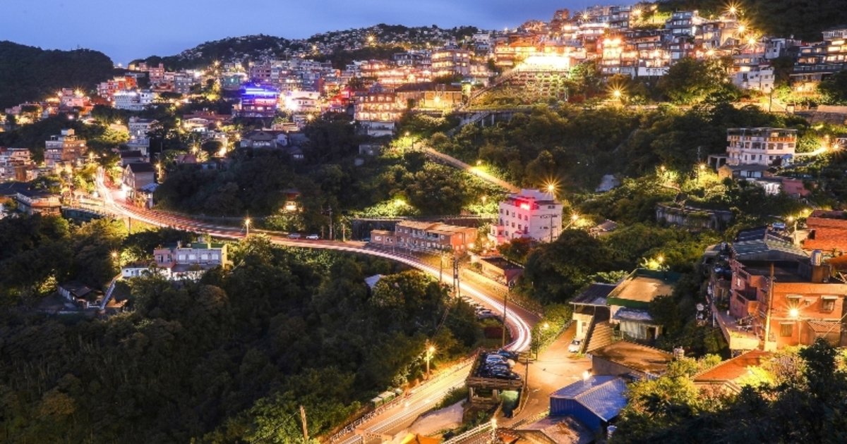
地理位置
九份位於臺灣東北部，臨山靠海，與基隆山遙望。整個小鎮座落於山坡地上，也因此形成了獨特的山坡和階梯式建築景觀。
行政區屬瑞芳鎮，位於瑞芳東方約五公里處，其建築物均依山勢興建，高低錯落，別具風格，景色迷人，一時曾有『小香港』之美稱。

Slide 5
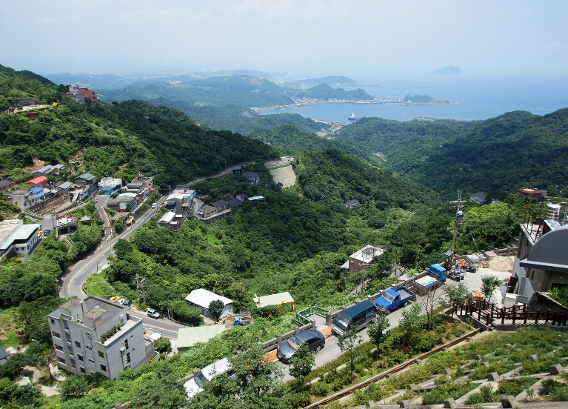
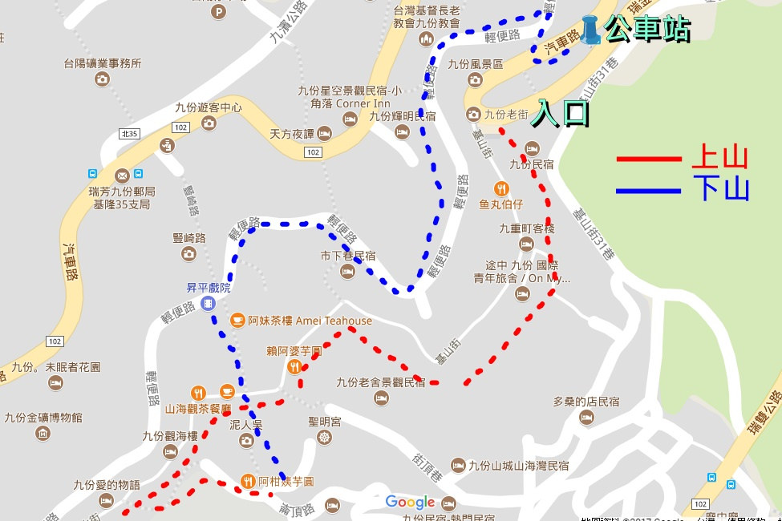
地理圖片
↑九份可見基隆北海岸
↑九份上山與下山的路徑

Slide 6
地名由來
九份地名由來與許多台灣舊地名類似，出自於漢人墾拓按股份持分，取名慣以數字加上「股」、「份」、「鬮」、「結」而命名。
更精確的說法是：早年九份居民多以採樟樹煮樟腦為業，十口「大灶」為一份。當地燒樟樹提煉樟油的「大灶」數量有「90」個的緣故，所以就叫做「九份」。
又有另一說法為:九份在清朝初年是個小村落，相傳在陸路尚未開通之時，由於村落中只有九戶人家，故對外採買時皆要求備妥「九份」，久而久之人們便以此命名。

Slide 7
採金歷史
俗諺云：「上品送金九，次品輸台北。」
1892年 | 九份發現金礦。
1893年 | 金瓜石本山礦體發現金礦，開始淘金人潮及採金歷史。
日治時代後 | 進入出產金礦的鼎盛時期，同時也在附近開挖煤礦。
1903年~1904年 | 三座台灣金山的黃金年產量與日本本土的產金量相匹敵。
1945年戰後 | 九份的黃金產量一度恢復。
1957年後 | 開始衰退。
1971年 | 正式結束開採，大部分礦工也將目標轉向煤礦。

Slide 8
沿革
清領時期 | 九份屬於基隆廳雞籠堡焿仔藔庄，道光初年有開發的痕跡。
1893年（清光緒19年） | 九份地區發現砂金，開始此地的淘金人潮以及採金的歷史。
1903年11月1日(日本明治36年） | 焿仔藔庄屬於基隆廳基隆堡第三區所管理。
1920年10月1日（日本大正9年） | 焿仔藔庄改制為「焿子寮」大字，屬於台北州基隆郡瑞芳庄所管理。
1945年（民國34年）戰後 | 九份的黃金產量曾一度恢復。
1957年後開始衰退 | 1971年正式結束開採，大部分礦工轉向煤礦，或其他產業。
1989年（民國78年） | 發行電影《悲情城市》，此後九份的商業活動開始逐漸轉向為觀光客服務的消費型態。
2001年 | 份商圈店家正式成立九份商圈聯誼會。

Slide 9
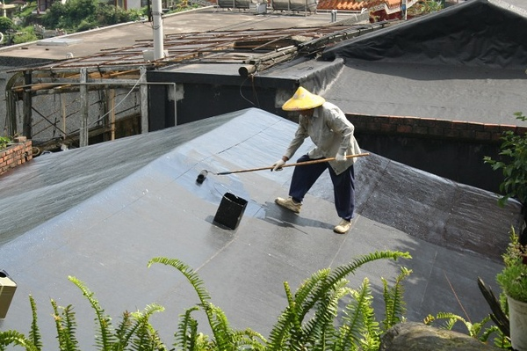
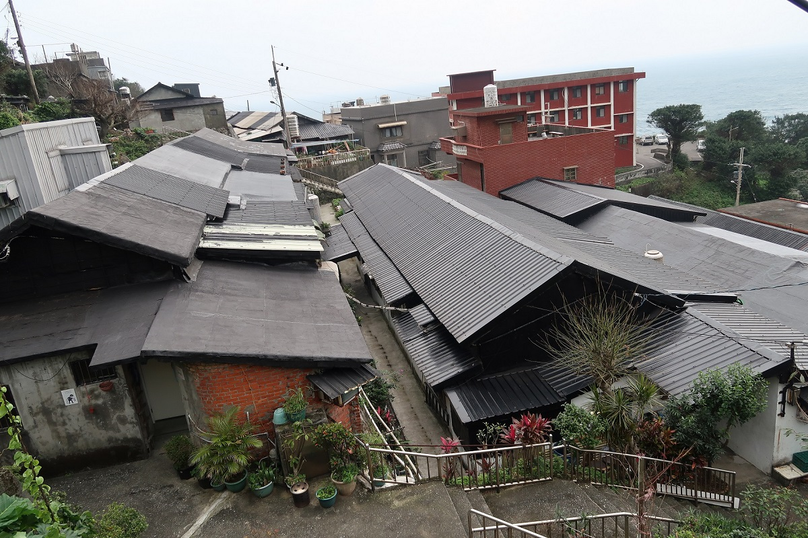
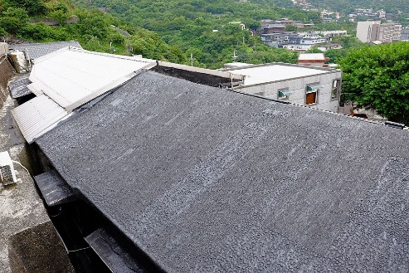
建築特色-柏油的油毛氈屋頂
九份地區常年飽受海風侵襲，除了建築物依山勢而建，高低層次分明。
為了要與颱風與霪雨季節的天氣型態相抗衡，因此屋頂使用木樑，上覆木板，再橫直覆蓋兩層油毛氈（俗稱黑紙）以柏油塗黏保養，防風防雨。另為了增加使用面積，防止土壤流失與坍塌。
當地以石頭為建材，運用類似修城牆方式駁坎建造。放眼望去，房屋沿著傾斜的山坡拾級而上，層層疊疊的漆黑屋頂與冬暖夏涼的石頭厝，形成一座座灰黑色的迷人山城聚落景觀。

Slide 10
九份和金瓜石的差別
1893年，沿著基隆河支流而上，發現了小金瓜露頭（金礦之露頭處），此為九份最早發現黃金的地方。
隨後又發現大金瓜露頭，讓當地名稱從原本的「內九份」，逐漸改為現今所稱的名字—金瓜石。
早期的九份與金瓜石是由不同單位取得礦權，使得這兩個地方也擁有了不同的風情與樣貌。
九份自日治時期至終戰後，交由臺陽礦業管理，有很長期間採承包制度。而金瓜石地區之金礦均採直營開採，大部分時間皆屬官方經營。

Slide 11
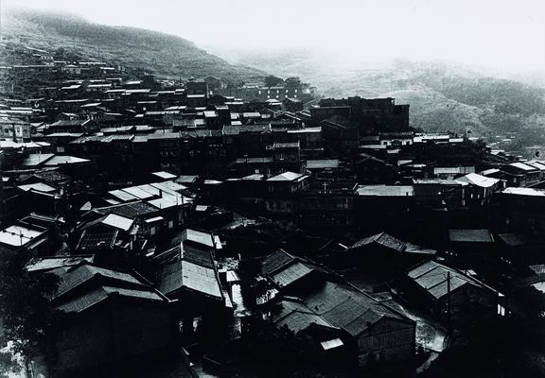
九份的沒落與產業轉型-昔
光復初期改制生產，改進設備及經營管理，但總體經濟環境改變、政府黃金政策的影響及富礦體逐漸枯竭。
九份礦山在苦撐多年後，巨額的維護費迫使臺陽公司決定，結束該公司在此處的金礦經營。
煤礦與金礦的歇業或停採，意味著這個聚落維持共生關係的產業區停止運作，依附於礦業的勞力外流。

Slide 12
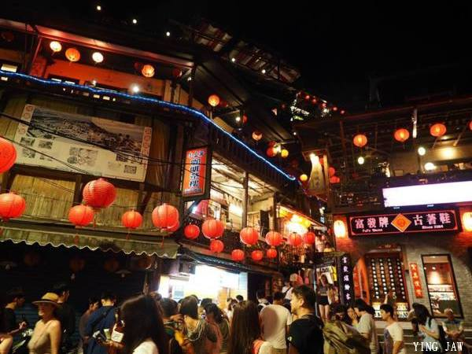
九份的沒落與產業轉型-今
經歷礦產時期的沒落，數十位藝術工作者試圖提升當地的人文氣息，在 2004年提出「藝術村」的構想。這份想法因為沒有獲得九份民眾的認同，最後無疾而終。
因為悲情城市的關係，媒體的報導、電影的知名度，使得九份再度受到世人的注目，隨著觀光人潮漸漸湧入，九份被迫快速轉型為觀光文化為主的商圈模式。

Slide 13
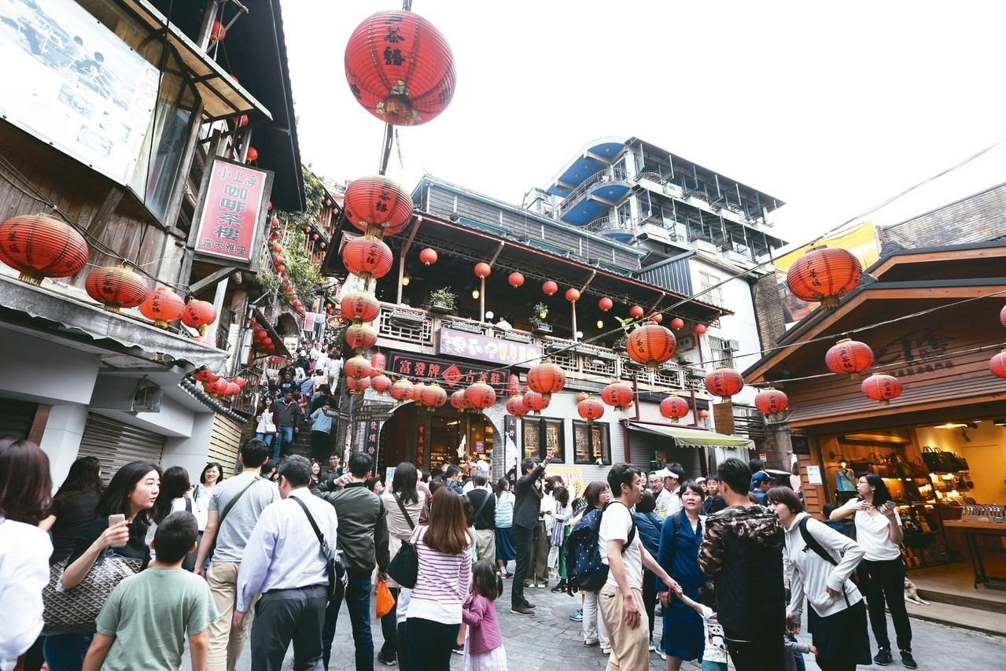
九份老街
全台最熱門的觀光景點之一，是北台灣國際級的觀光景點。商圈定位鮮明，集歷史、天然景致、美食文化於一爐。
懷舊景觀吸引許多觀光客，主要聚集在基山街、豎崎路及輕便路等街道。

Slide 14
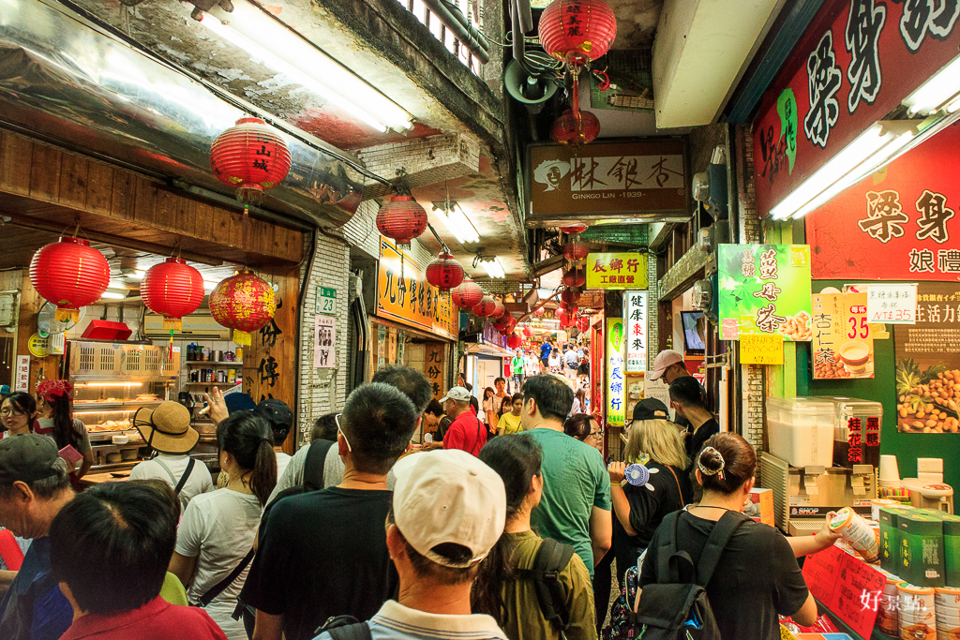
九份老街-基山街
基山街
昔日最繁榮的商店街，現今為橫越九份主要街道之一，是九份最熱鬧的街道。由於這裡曾是民眾夜晚常聚之所，所以在過去又稱「暗街」，無論是平日或假日皆有絡繹不絕的擁擠人潮。

Slide 15
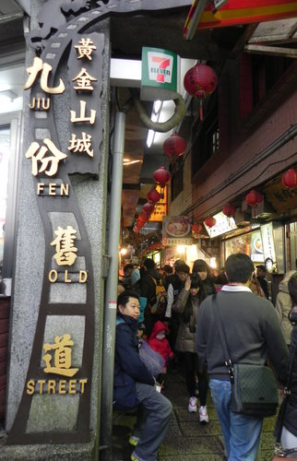
九份老街-舊道口
舊道口
設有觀景台，可以從九份觀賞北海岸的綿延海景。

Slide 16
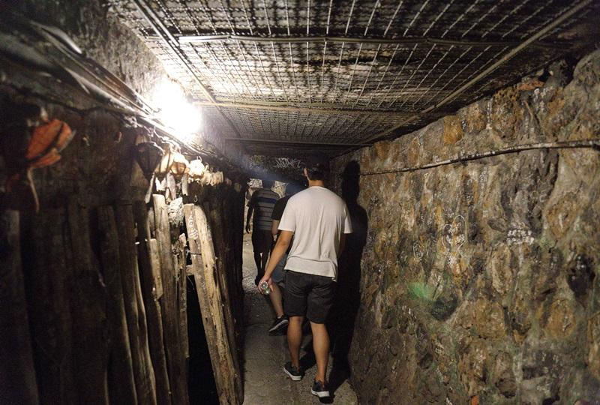
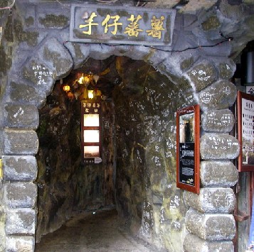
九份老街-穿屋巷
穿屋巷
連接主要道路的小巷弄，不但可省下來回折返丰字路的時間，也可避開壅擠人潮。

Slide 17
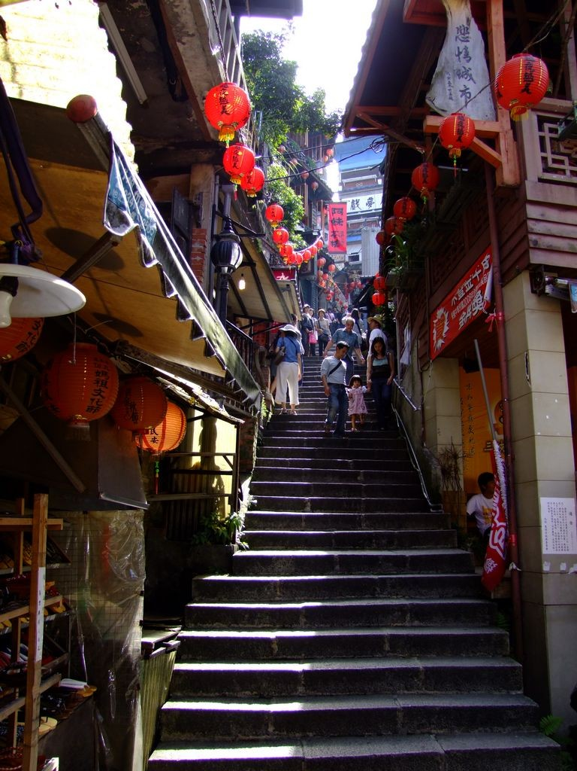
九份老街-豎崎路
豎崎路
特殊的「丰」字道路，為本區最早的交通要道，全線皆為一條300多階石梯的階梯路。
很多舊式建築都聚集在此，其中在豎崎路與輕便路交會處可看到九份最著名的建築，也是全台灣首家電影院－昇平戲院。

Slide 18
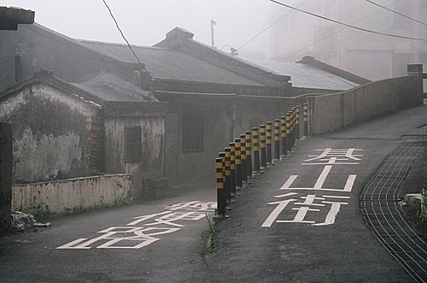
九份老街-輕便路
輕便路
通往五番坑礦坑的台車道（昔稱輕便車），台車道於1954年拆除後，便成為九份的重要街道。

Slide 19
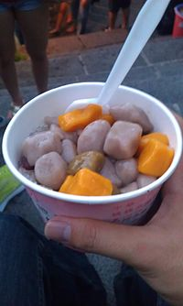
美食
九份的懷舊氣息自然承襲許多美食，如芋圓與地瓜圓。除了原有的口味，還有綠豆、抹茶、芝麻及山藥等口味，冷熱皆宜。
香彈可口的芋粿巧及內含飽滿蘿蔔絲與蝦米，鹹甜適中的草仔粿。
紅糟肉圓以傳統古法製作內餡，搭配上軟嫩的外皮與特調醬料。
此外還有黑糖麻糬、豆腐乳、無鉛土皮蛋等美食。

Slide 20
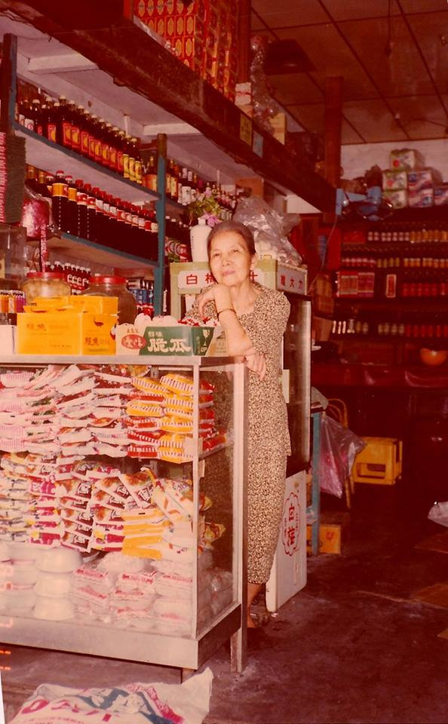
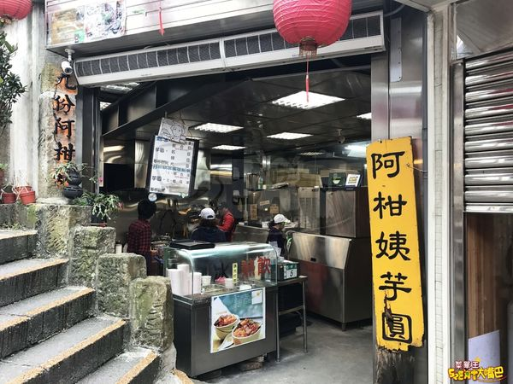
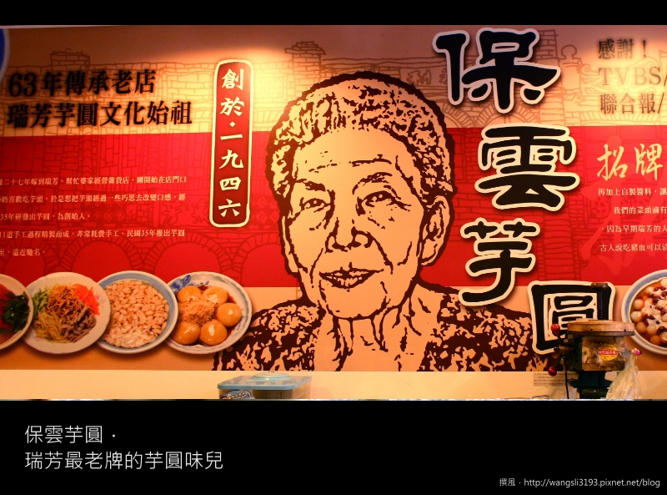
芋圓的起源
芋圓在1946年被研發出來，創始者為蔡林保雲，居住在瑞芳。蔡林保雲於1938年嫁到瑞芳，幫忙婆家經營雜貨店，一開始在門口賣梅子清冰供路人止渴，後來便在門口擺起刨冰攤，並研發出芋圓。
1970年代，一位阿柑姨於九份國小附近擺攤兼賣冰品，因客人要求開始增加芋圓當佐料，隨著觀光推廣而成為當地著名小吃。

Slide 21
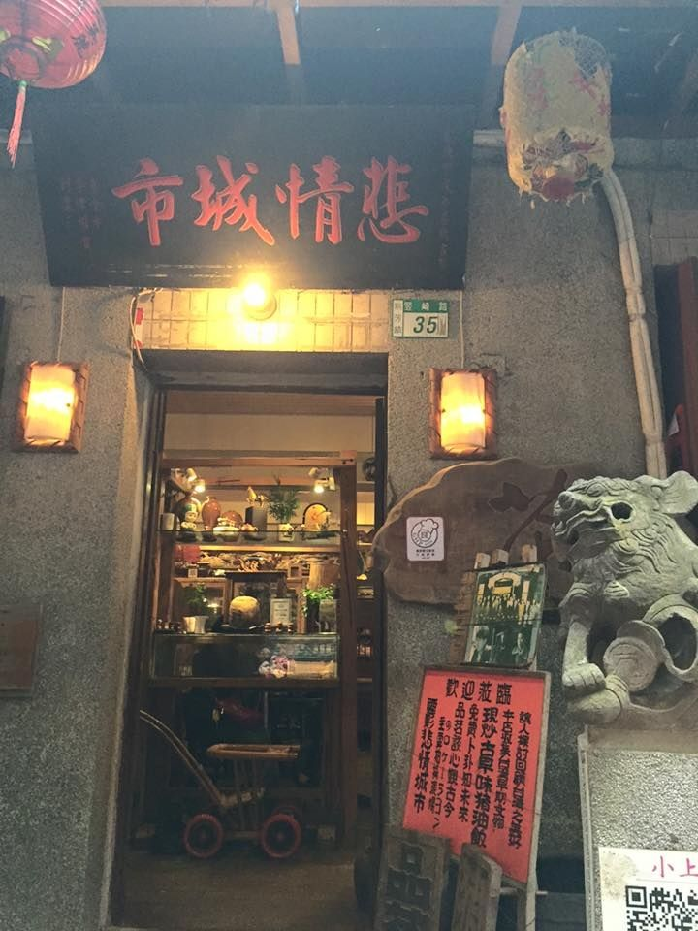
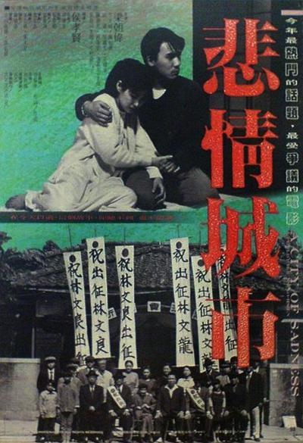
景點-悲情城市
悲情城市
一家懷舊的小吃店，因特殊建築景觀與電影悲情城市拍攝地而聲名大噪。片口張貼了許多有趣的台灣俗諺，店內家具陳設走日據時代的古老風，販賣台灣口味的家常小菜。

Slide 22
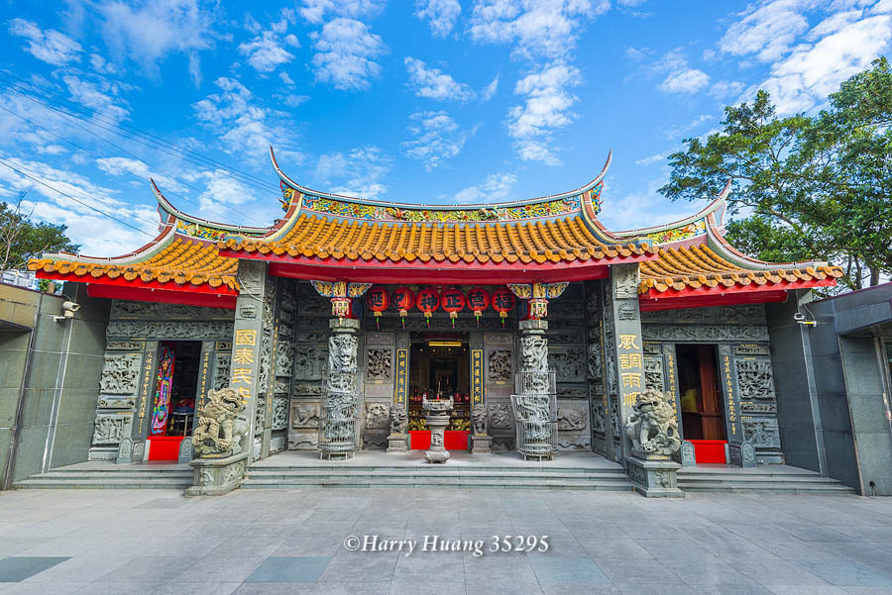
景點-九份福山宮
九份福山宮
相傳建清光緒年間。福山宮中供奉著兩對土地公及土地婆，是日據時期台灣規模最大的土地公廟，福山宮可說是九份礦業自興盛到衰落的見證者。

Slide 23
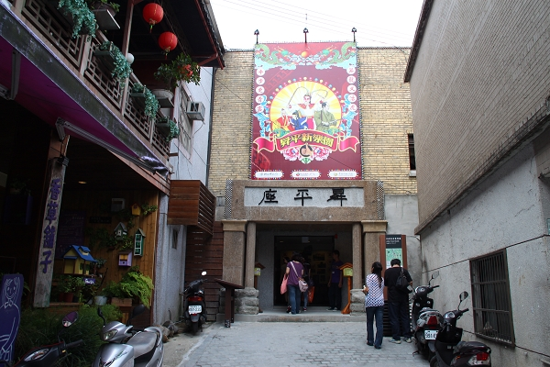
景點-昇平戲院
昇平戲院
因為許多知名的台灣電影會在此取景之故，昇平戲院成了九份知名的地標之一，再加上門口牆上的懷舊海報，這裡成了遊客最愛的照相景點。

Slide 24
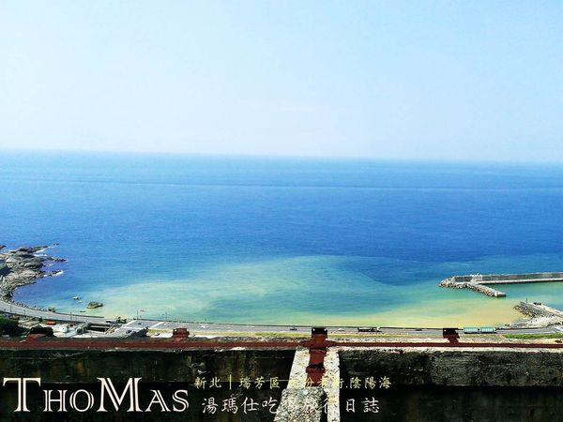
景點-陰陽海
陰陽海
入海口的溪流匯集了金瓜石礦山坑道的泉水與滲入礦坑的雨水，坑道裡的金屬礦物注入海灣後，形成陰陽海。

Slide 25
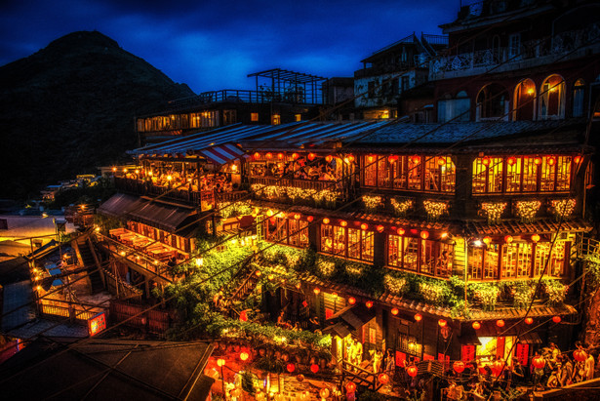
總結
經過這次報告，得知九份的興衰及歷史演變。透過不同面向來介紹九份，相信大家都已經更了解它的美。
在閒暇之餘，不妨去九份走走，隨著每次的尋訪，都將有不同的體會，會發現不一樣的風情、事物，心境也不盡相同。
親自走一遭，會驚豔九份絕對是個能帶給你們歡樂的歷史老師。在這場讓賓客盡歡的歷史饗宴中，期待著下一次的蒞臨。

Slide 26
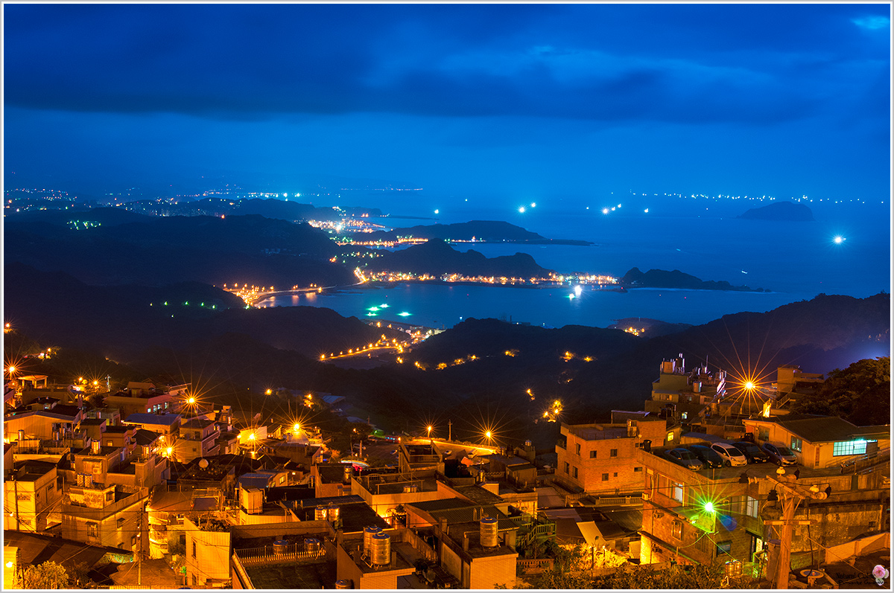
心得
團體報告，一直以來都是人生路途上所無法避免的，尤其是和不認識的人同一組，也面臨到了更多的問題。
但也能讓自己更學會如何與人溝通協調，完成一份屬於大家的作業，也能很有成就感。
在這之中我們學習到了許多，使我們對台灣這塊土地有更深層的理解。
從各個方面了解了九份，像九份的起源、名字的由來、產業的轉變、地形與建築的關係...等。
特別是九份的經濟轉型，查了資料後才知道了他轉型過程的前因後果。

Slide 27
資料來源
https://zh.wikipedia.org/wiki/%E4%B9%9D%E4%BB%BD%E8%80%81%E8%A1%97
https://web.archive.org/web/20110713034819/http://www.shoppingareas.ntpc.gov.tw/_file/1454/SG/33055/D40000001454000003.html
http://ya555.myweb.hinet.net/88/www/8812.htm
https://www.thenewslens.com/article/14679
http://www.shs.edu.tw/works/essay/2009/11/2009111321021646.pdf
https://tw.answers.yahoo.com/question/index?qid=20071112000015KK08638
http://chiufen.okgo.tw/scenic/502.html
http://taiiwan.com.tw/2937/taipei-jinguashi-jioufen-one-day-trip
http://dspace.pymhs.tyc.edu.tw:8080/dspace/bitstream/987654321/329/1/2009032810342246.pdf

Slide 28

工作分配
上台報告：李紹銘
Word製作：張嘉哲
PPT製作：廖偉凡、程奕璇
資料收集：莊顏景、陳昱叡
資料統整：程奕璇、謝凱仲

Slide 29
謝謝各位的觀賞
報告結束

